Slide 1
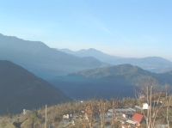
以馬內利

Slide 2
1.上帝施恩預這救贖罪人，
應許賜下救主降凡塵。

Slide 3
千秋歷代列國萬民，
渴望一天得脫開苦困。

Slide 4
普天蒼生，被囚禁於黑暗，
引頸渴望救主快來臨。

Slide 5
2. 慈愛之主請快施恩拯救，
生盼待了多少時候。

Slide 6
空虛靈魂沒有自由，
沒法解開罪和死的詛咒。

Slide 7
高天之主願垂聽祈求，
永生盼望快將成就。

